Slide 1
«Тётя Наташа» Система распознавания лиц для пропускного пункта школы
Быстро, безопасно, удобно – просто улыбнитесь в камеру ☺
г. Воронеж 2022

Slide 2
Актуальность
В наше время важна безопасность
Система пропусков неудобна
Карточки теряются и забываются
Чем можно заменить карточки и пропуска:
Что-то, что нельзя забыть или потерять
Уникальный идентификатор
Система распознавания лиц!
1

Slide 3
Обоснование проблемы
В моей школе пропускная система с карточками и турникетами
Восстановление не только стоит денег, но и занимает пару месяцев
В итоге ученики проходят или с помощью друзей или просят открыть охранника дверь
Школьники теряют и забывают карточки
Меня начала волновать эта проблема и я решила начать этот проект
Смысл пропускной системы теряется и уровень безопасности падает
2

Slide 4
Цель и задачи
Цель: создать систему распознавания лиц
Задачи:
Собрать и разметить dataset для задач object detection
Обучить нейронную сеть с помощью yolov3
Проанализировать возможные способы совмещения весов нейронный сети и камеры
Вывести видео в реальном времени одновременно с определением лиц
Протестировать систему
Сделать вывод о её эффективности
3

Slide 5

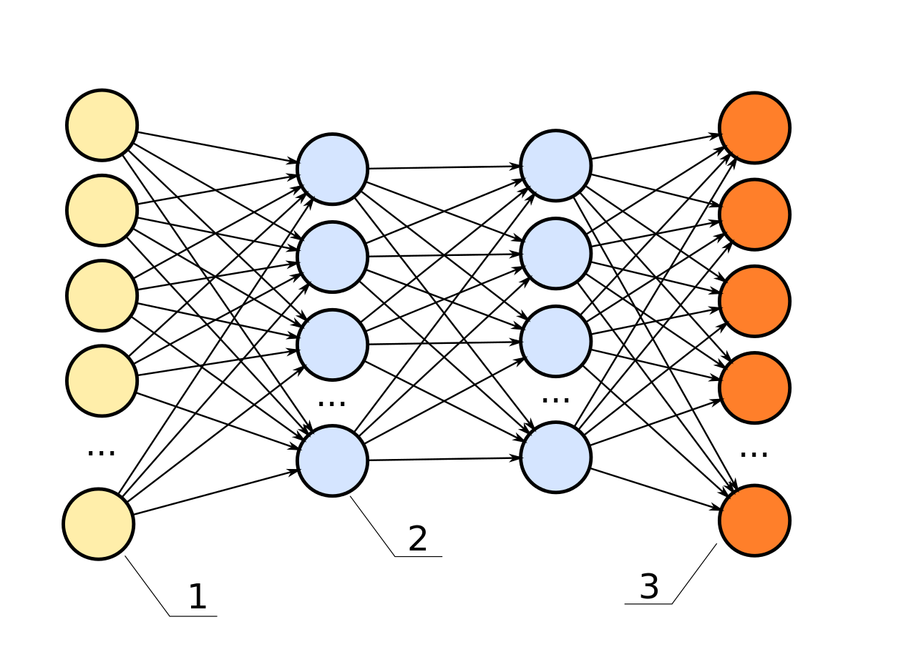
Исследование
Нейронная сеть — это последовательность нейронов, соединенных между собой синапсами. Структура нейронной сети пришла в мир программирования прямиком из биологии.
YOLOv3 — это очень популярная на текущий момент архитектура CNN, которая используется для распознавания множественных объектов на изображении.
4

Slide 6
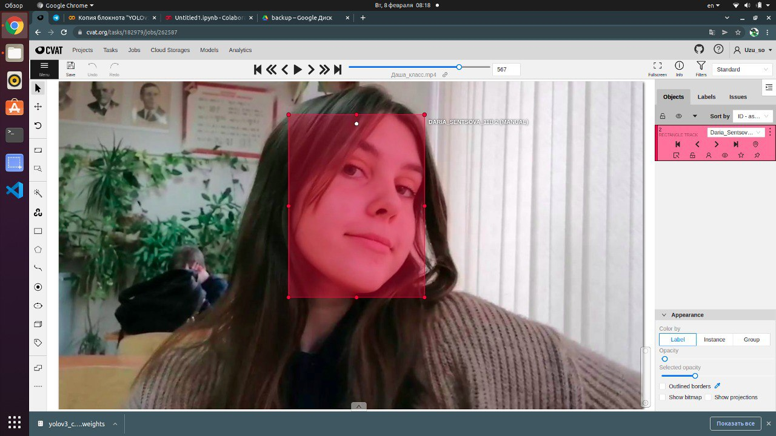
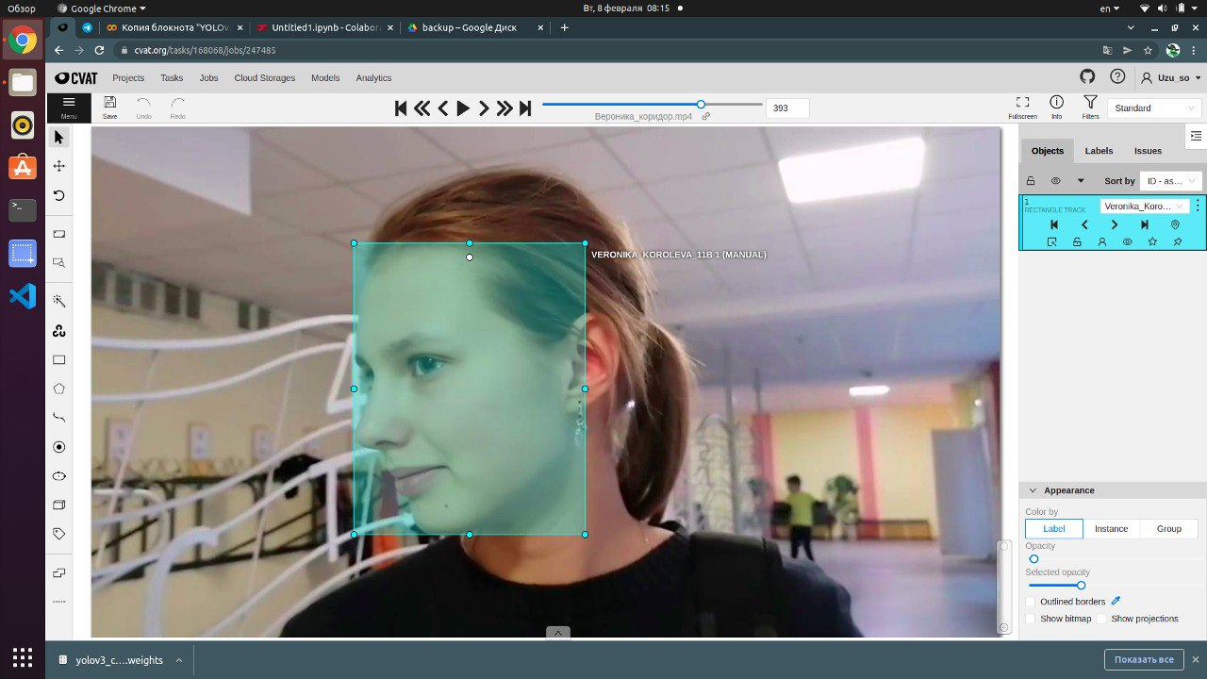
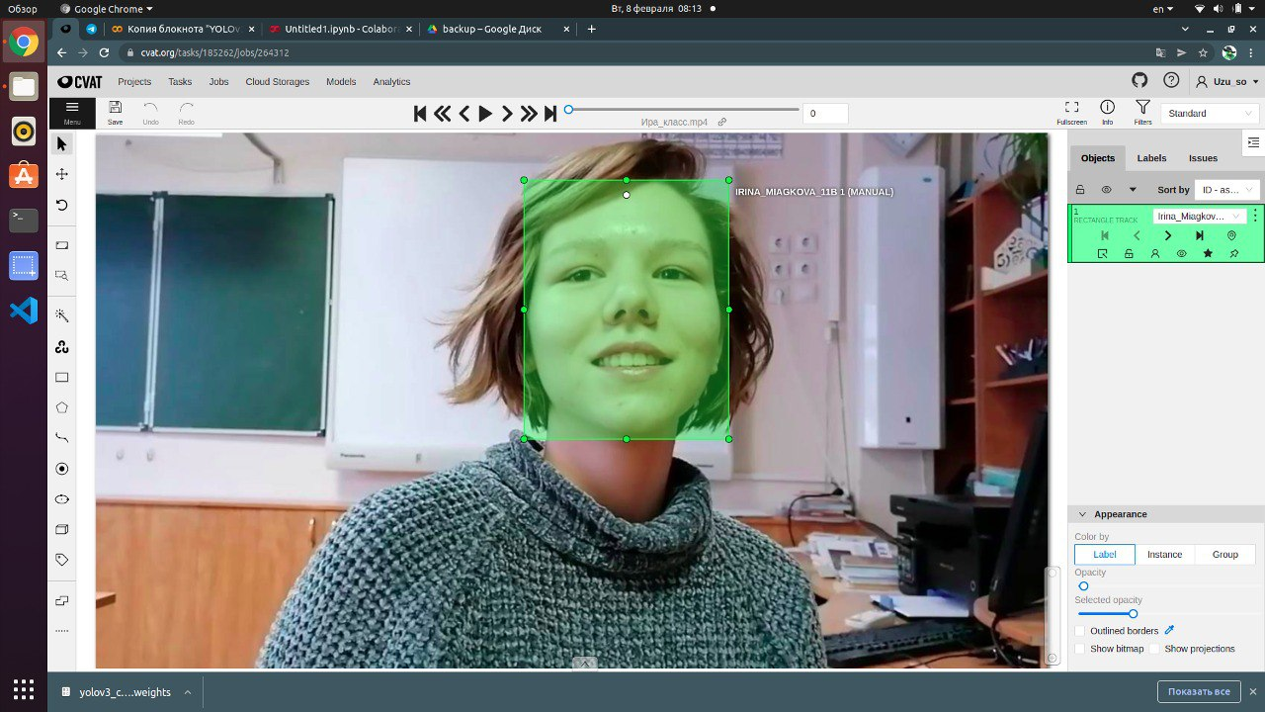
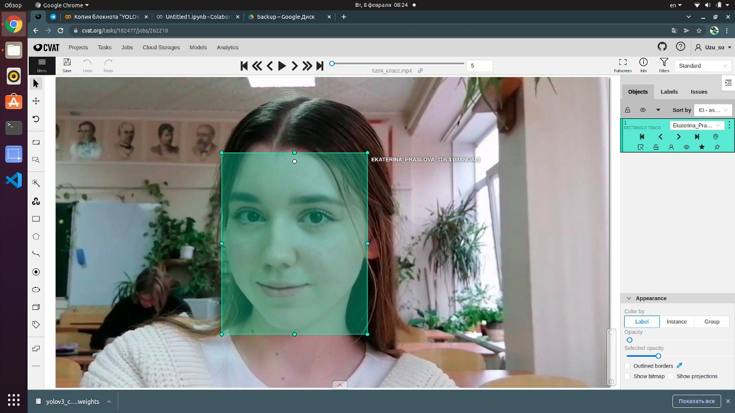
Технология
Первый этап
Второй этап
Съёмка видео с 4-мя людьми
Нужно снять головы в разных положениях, закрывая какие-то части
Желательно менять освещение, причёски и эмоции
С помощью CVAT выделяем лица на каждом кадре
ВАЖНО! Размечать нужно как можно ближе к границам объекта
Скачать dataset в формате YOLO
5

Slide 7
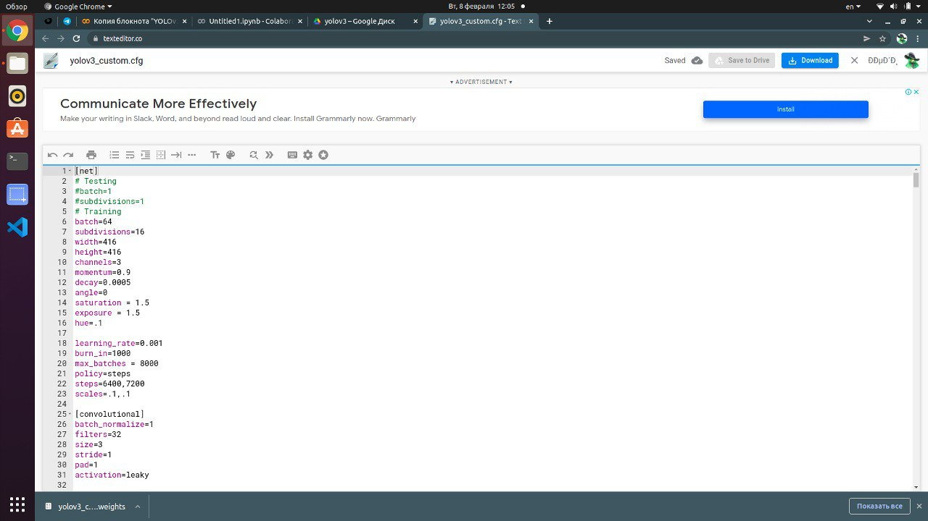
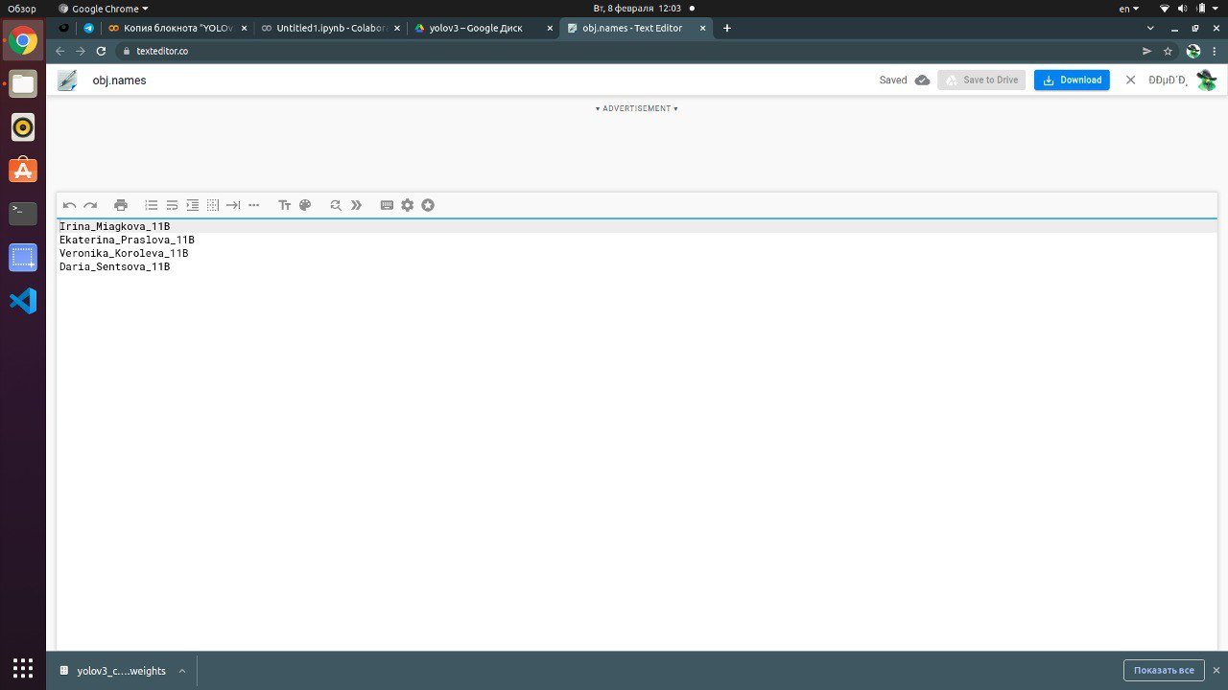
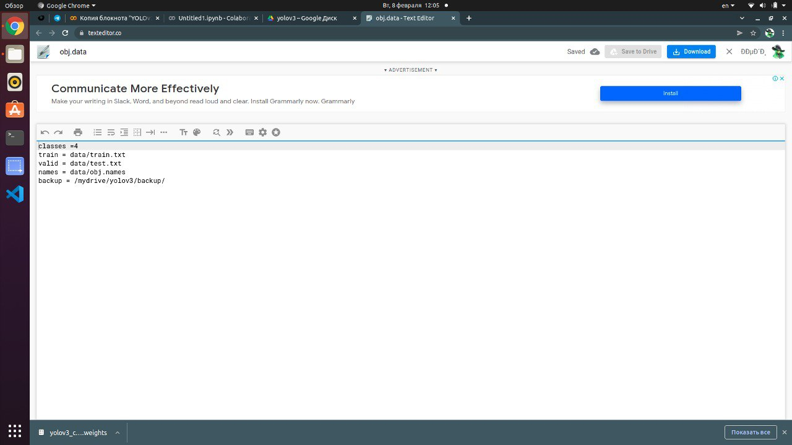
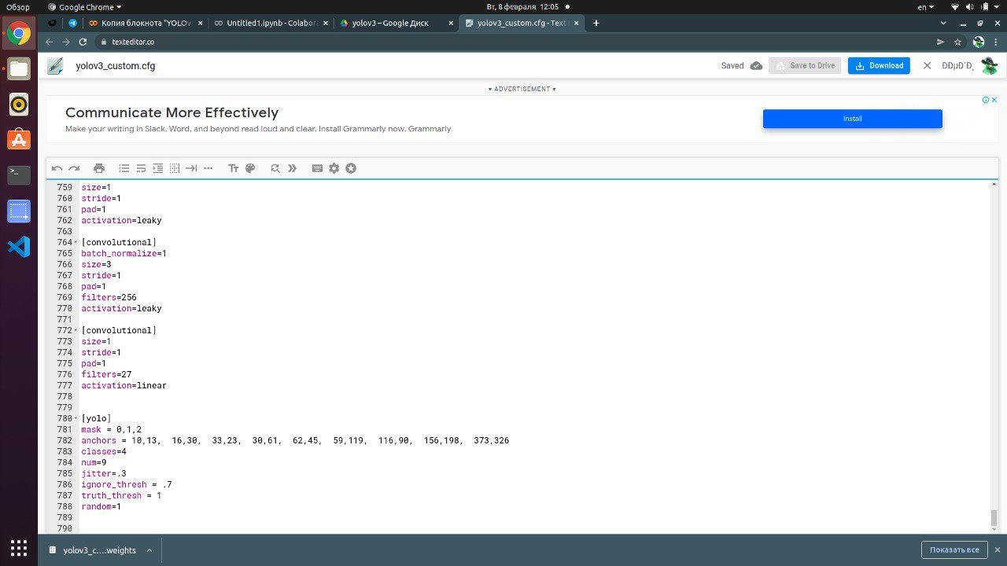
Технология
Третий этап
Подготовить файлы:
Конвертировать PNG в JPG
Изменить файлы obj.name, obj.data, yolov3_custom.cfg
6

Slide 8
Технология
Четвёртый этап
Обучение нейронной сети:
Обучение на dataset с моими фотографиями Итог: нейронная сеть все лица определяла как мои.
Обучение на всём dataset-е Итог: из-за неравномерности dataset-а при плохом освещении все лица определялись, как лица девочки с наибольшим кол-вом фотографий, а девочка с меньшим кол-вом фотографий не определялась вовсе. Так же при плохом освещении лица не определялись
7

Slide 9
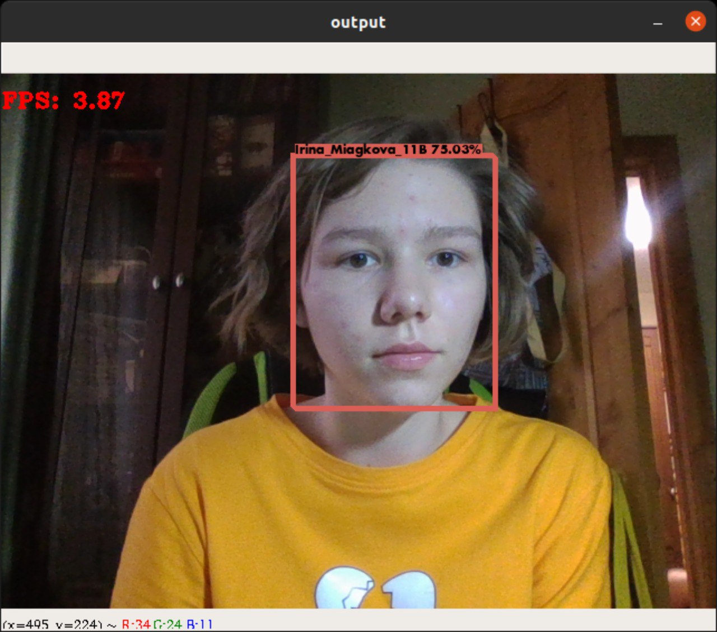
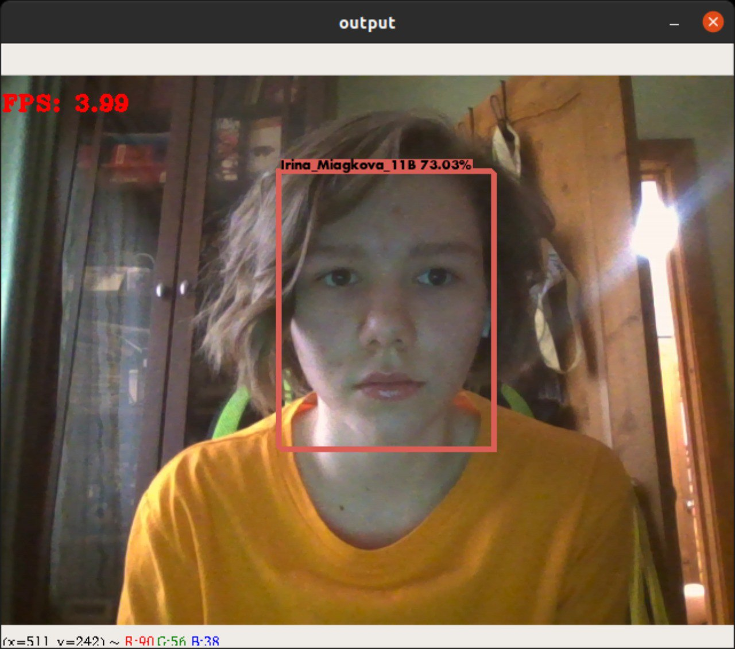
Технология
Четвёртый этап
Обучение нейронной сети:
3. Обучение на равномерном dataset-е + обработанные фотографии с фильтрами Итог: Лица определяются в тени, проблему с определением родственников решить не удалось
8

Slide 10
Технология
Пятый этап
Вывод видео с камеры в реальном времени вместе с нейронной сетью:
Скачать нужные файлы с GitHab
Перевести файл с весами нейронной сети из weights в tf (формат для работы с TensorFlow)
Вывод видео с определяющими боксами и его параллельная запись
python load_weights.py –weights './weights/yolov3_custom_last.weights' --output './weights/yolov3_custom.tf' --num_classes '4'
python detect_video.py --weights 'weights/ yolov3_custom.tf' --output 'data/video/video.avi' --video 0 -num_classes '4' --classes 'data/labels/obj.names'
9

Slide 11
Оборудование и программное обеспечение
Ресурсы для использования СРЛДППШ «Тётя Наташа»
Ноутбук/компьютер
Камера
Google Colab
Интернет
Терминал
GitHub
CVAT
Примерная цена одной системы:
Ноутбук ~ 40.000
Камера ~ 3.000
Время и электричество не учитывается
Итог: ~43.000 (это примерная цена. Зависит от компонентов)
Основная аудитория моего продукта: школы
10

Slide 12
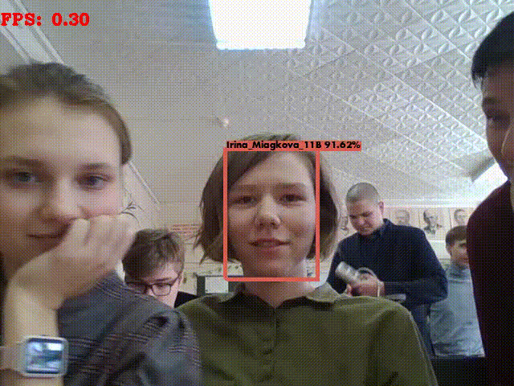
Вывод
Моя система способна:
Определяет лица учеников
Выводит имя, фамилию, класс обучения
Сохраняет видео с распознаванием
Показывает процент верности определения
Недочёты:
Ошибки распознавания при дальнем расположении человека
Определение родственников ученика, как его самого
Перспективы развития:
Доработать систему
Соединить систему распознавания лиц и турникет
Распространить систему «Тётя Наташа» по школам
11

Slide 13
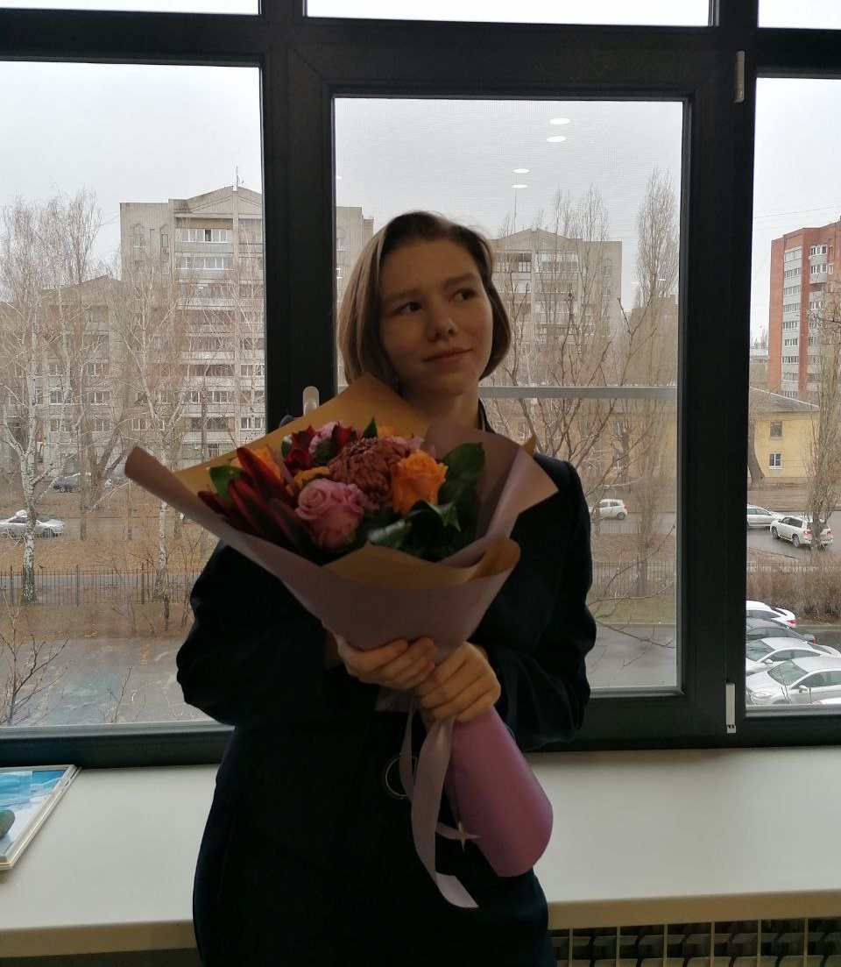
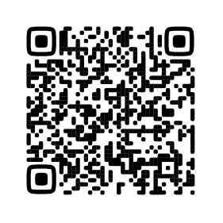
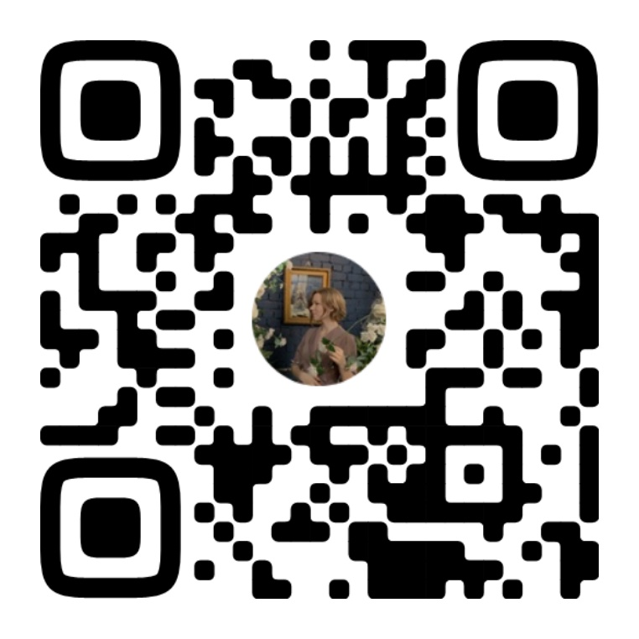
Спасибо за внимание!
Контакты
Автор проекта и исполнитель :
Мягкова Ирина Олеговна
ВК: https://vk.com/iramiagkova
Сайт проекта:
http://aunt-natasha-2022.tilda.ws/technology
12

